Slide 1
(6-2): العلامات التكرارية والجداول التكرارية إعداد المعلمة: أ. نوره راشد
رئيسة قسم الرياضيات : هنادي العمران
مديرة المدرسة : أ / ليلى حسين اكبر

Slide 3
مراحل لعبه ثبت اجابتك
المرحلة الأولى
المرحلة الثانية
المرحلة الثالثة
المرحلة الرابعة
نهاية اللعبة

Slide 4
4 = 4,0
حاول مرة اخرى
نقطة إضافية

Slide 5
32 = 32,0
حاول مرة اخرى
نقطة إضافية

Slide 6
6,4 مقرباً لأقرب عدد صحيح = 6
حاول مرة اخرى
نقطة إضافية

Slide 7
2,8 مقرباً لأقرب عدد صحيح = 2
حاول مرة اخرى
نقطة إضافية

Slide 9
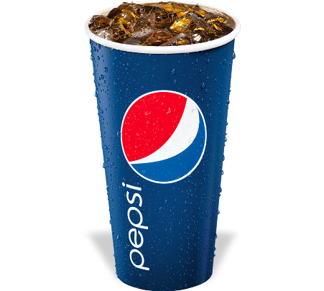
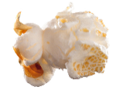
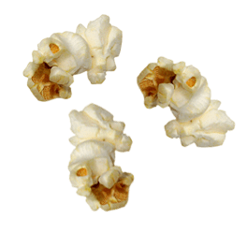
دخول

Slide 12
صفحة 210

Slide 13
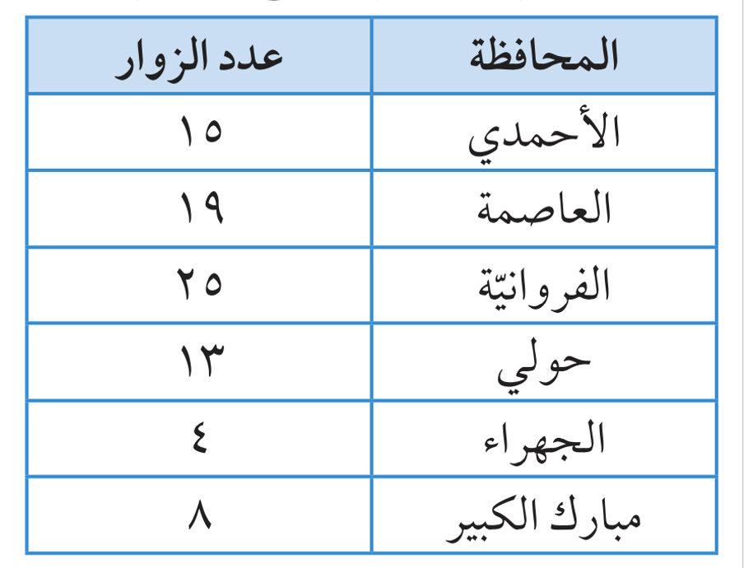
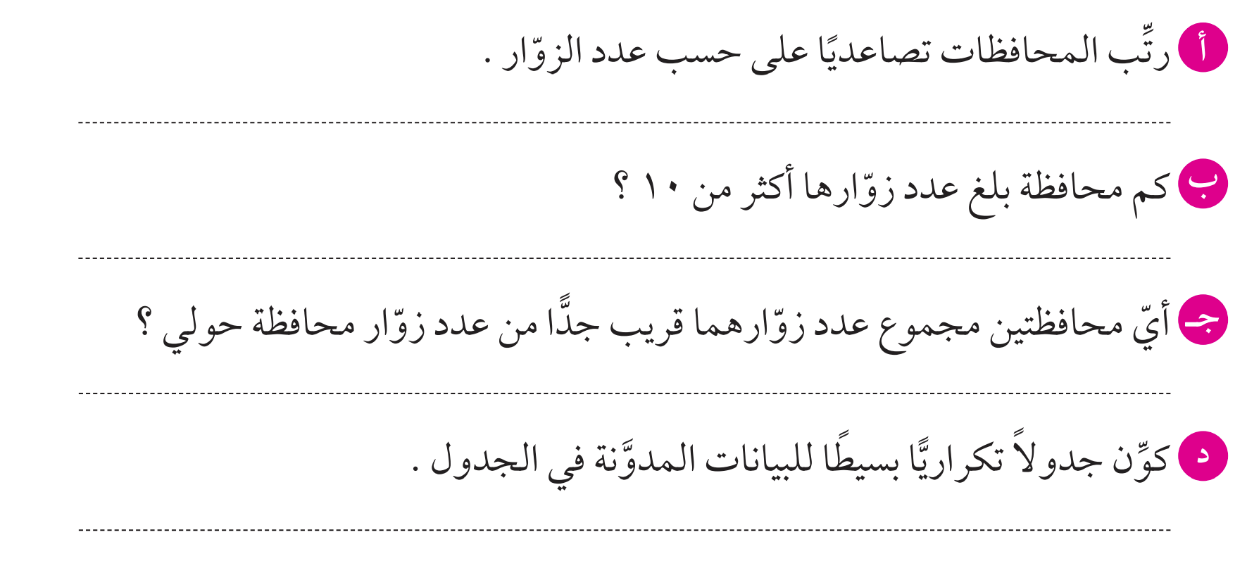
صفحة 210
الفروانية
العاصمة،
الأحمدي،
حولي،
مبارك الكبير ،
الجهراء ،
حولي)
الفروانية،
العاصمة،
( الأحمدي ،
4 محافظات
( 4 + 8 = 12 )
الجهراء و مبارك الكبير

Slide 14
صفحة 211
4
7
متعلمين
7

Slide 15
صفحة 211
32
8

Slide 16
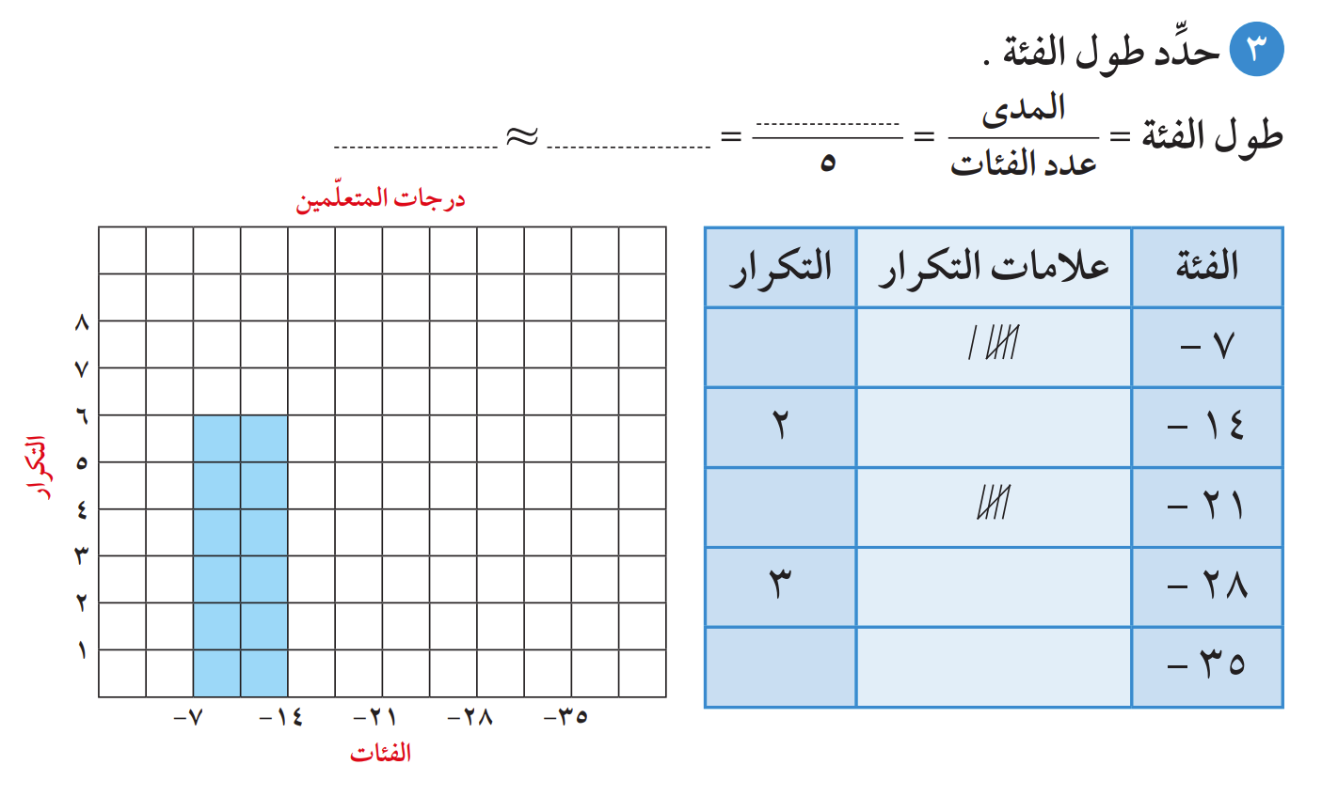
صفحة 211
32
6
6,4
6
5
4

Slide 17
-

Slide 18
أي من الخيارات التالية توضح شكل الهرم من الأعلى ؟

Slide 20
صفحة 213
15 -- 1 = 14
≈ 3
= 2,8
14
5
8
7
0 -
6
6
5
8
3 -
4
2
6 -
3
2
7
9 -
1
2
12 -
0 -
3 -
6 -
9 -
12 -

Slide 21
صفحة 213
التكرار
علامات العد
الفئة
2
50 --
3
60 --
4
70 --
6
80 --
4
90 --
1
100 --

Slide 22
6
التكرار
الفئة
علامات العد
5
2
50 --
4
3
60 --
4
70 --
3
6
80 --
2
4
90 --
1
1
100 --
50 -
60 -
70 -
80 -
90 -
100 -

Slide 23
صفحة 229
ظللي (أ) إذا كانت العبارة صحيحة و (ب) إذا كانت خاطئة :

Slide 24
ماذا تعلمنا اليوم ؟

